Slide 1
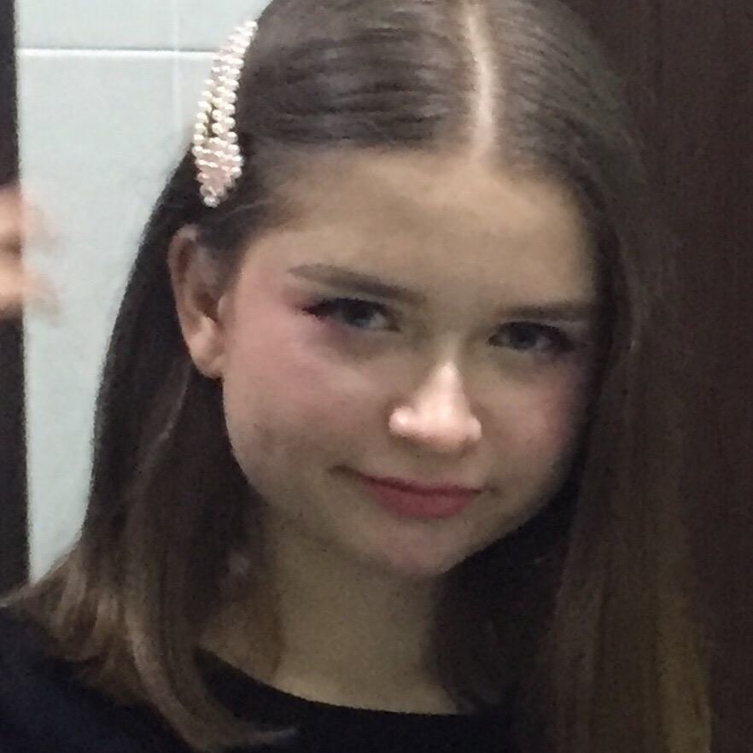
Дипломная работа «Музыка»
Работу выполнила:
Ученица МБУДО «ДХШ» г.Саратова
Моисеенко Алёна
Руководитель Волохова Светлана Алексеевна

Slide 2
Здравствуйте!
На протяжении этого года я рисовала и гитары, и пианино, и барабаны, и скрипки, то есть музыкальные предметы, что одним словом музыка – это и есть моя тема. У меня имеется причина выбора именно этой темы.
Как мне кажется - музыка создаваемая при помощи музыкальных инструментов, также как и картины создаваемые при помощи красок, отражают свою собственную историю, за которой интересно наблюдать как зрителю, так и исполнителю. В картинах и в музыке можно попытаться передать различные чувства, но если же отнестись халатно к своей работе, то вряд ли выйдет что-то хорошее. Этим я хочу сказать, что музыкальные предметы и процесс рисования имеет множество схожестей. По этой причине мне захотелось взять тему музыки.
В своих работах я пыталась показать насколько могут быть интересны музыкальные предметы. Большинство работ я выполнила в декоративном стиле, ведь именно в этом стиле можно полностью открыть свою фантазию, благодаря различным линиям и элементам прочувствовать музыку исходящую из инструментов. На этом моменте я хотела бы перейти к самим работам.

Slide 3
Зарисовки, эскизы

Slide 8
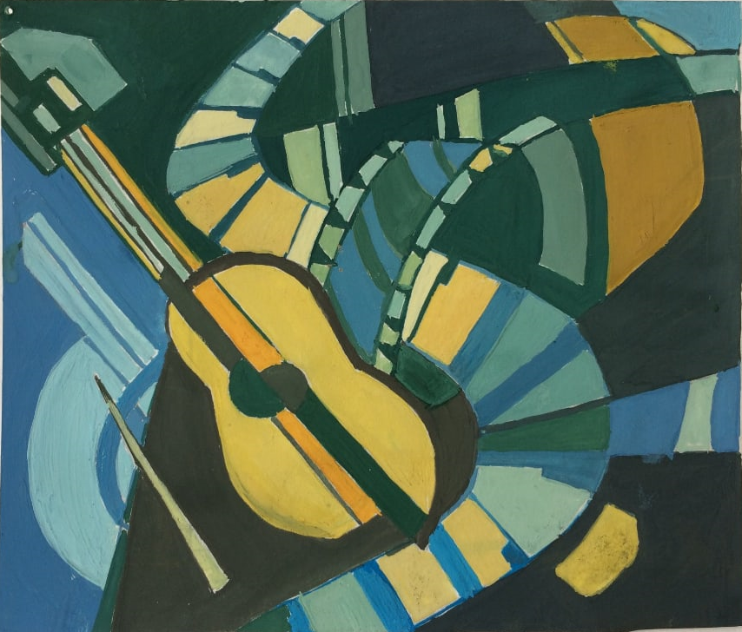
Итоговые Композиции
«Музыкальный лабиринт»

Slide 9
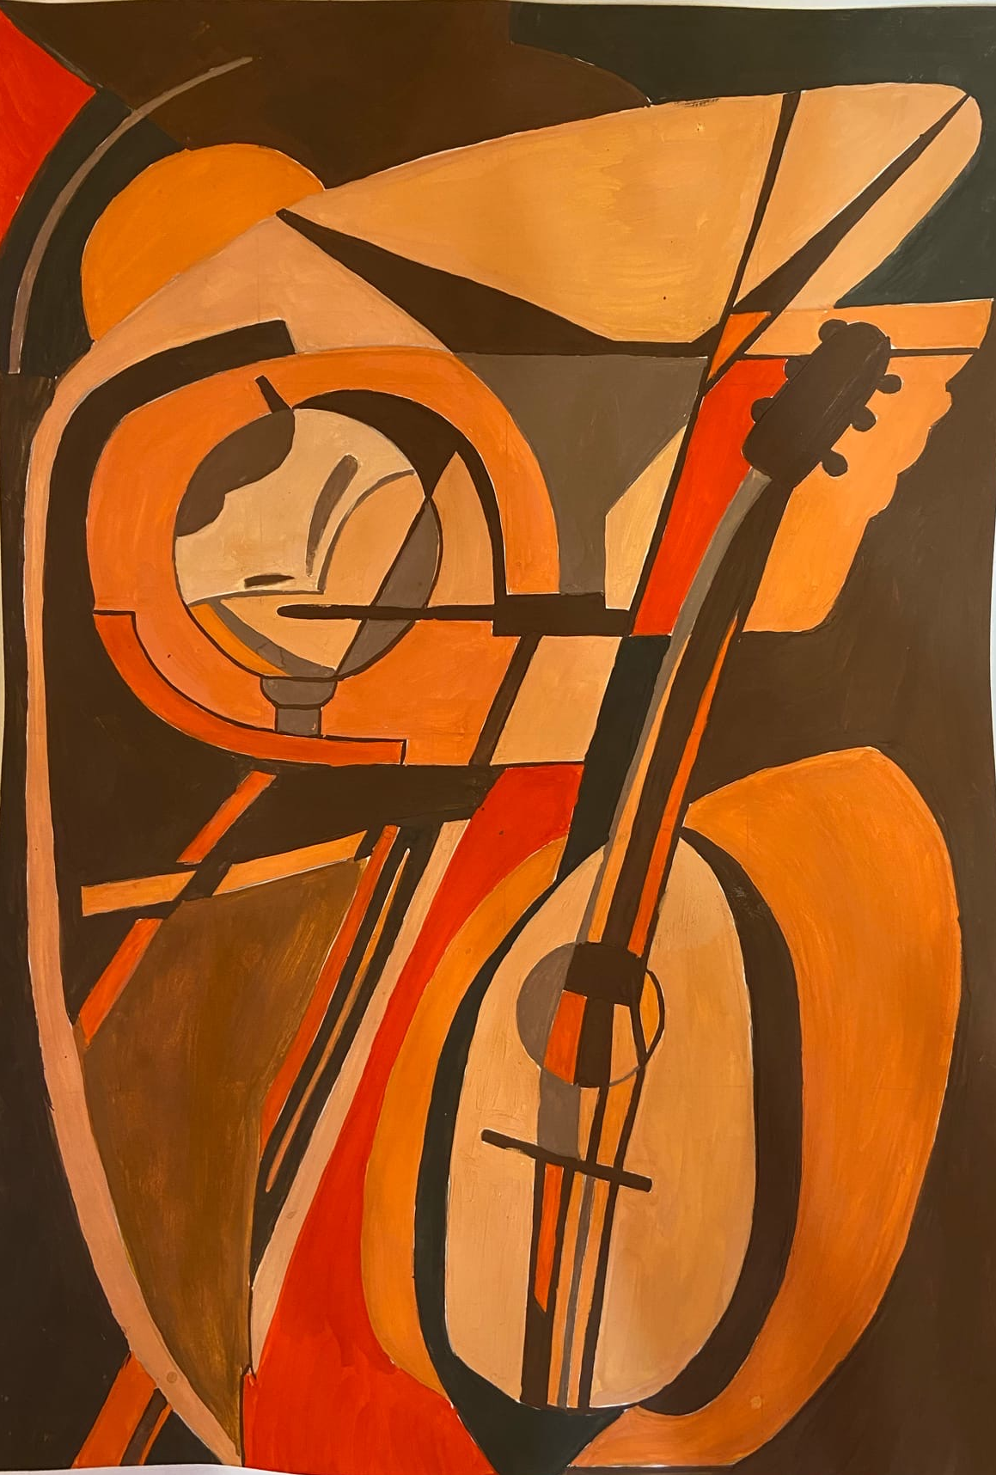
«Гитара на мосту»
«Лютня»

Slide 10
«Искажение»

Slide 11
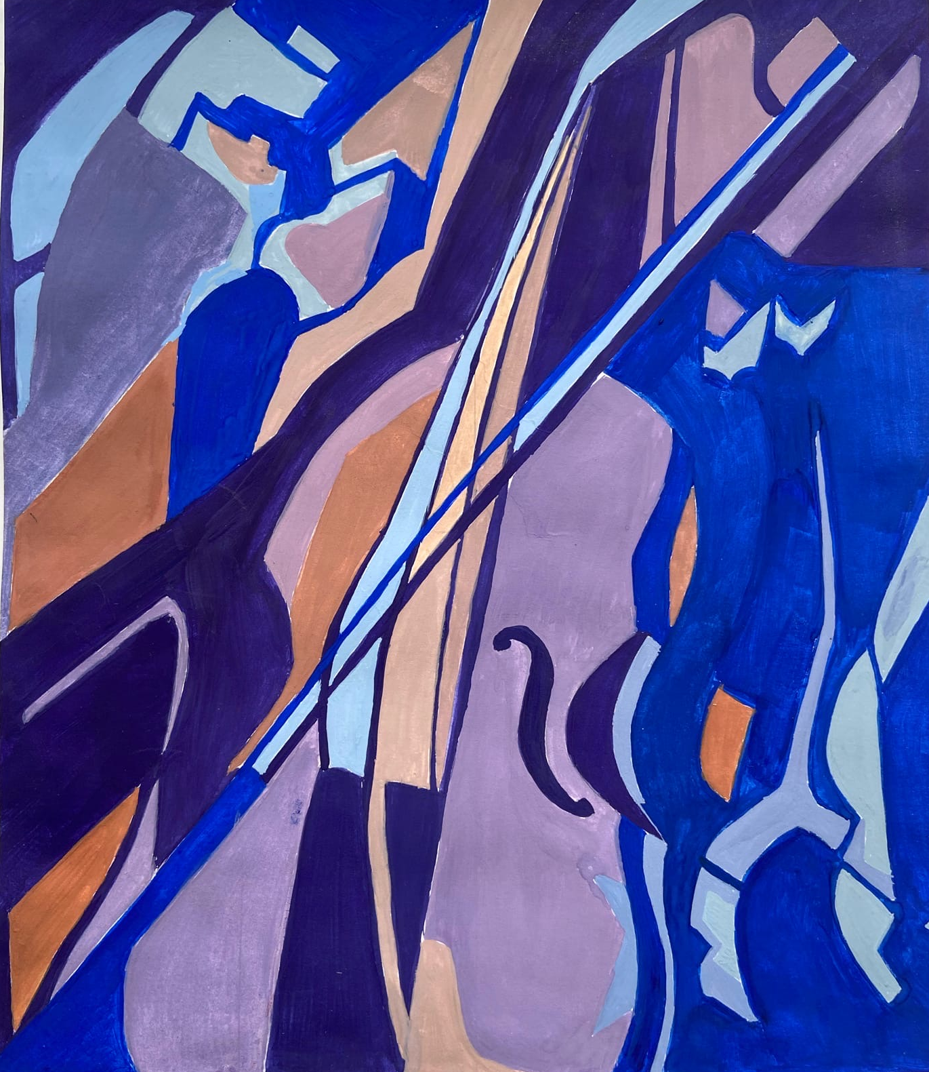
«Игра на скрипке»

Slide 12
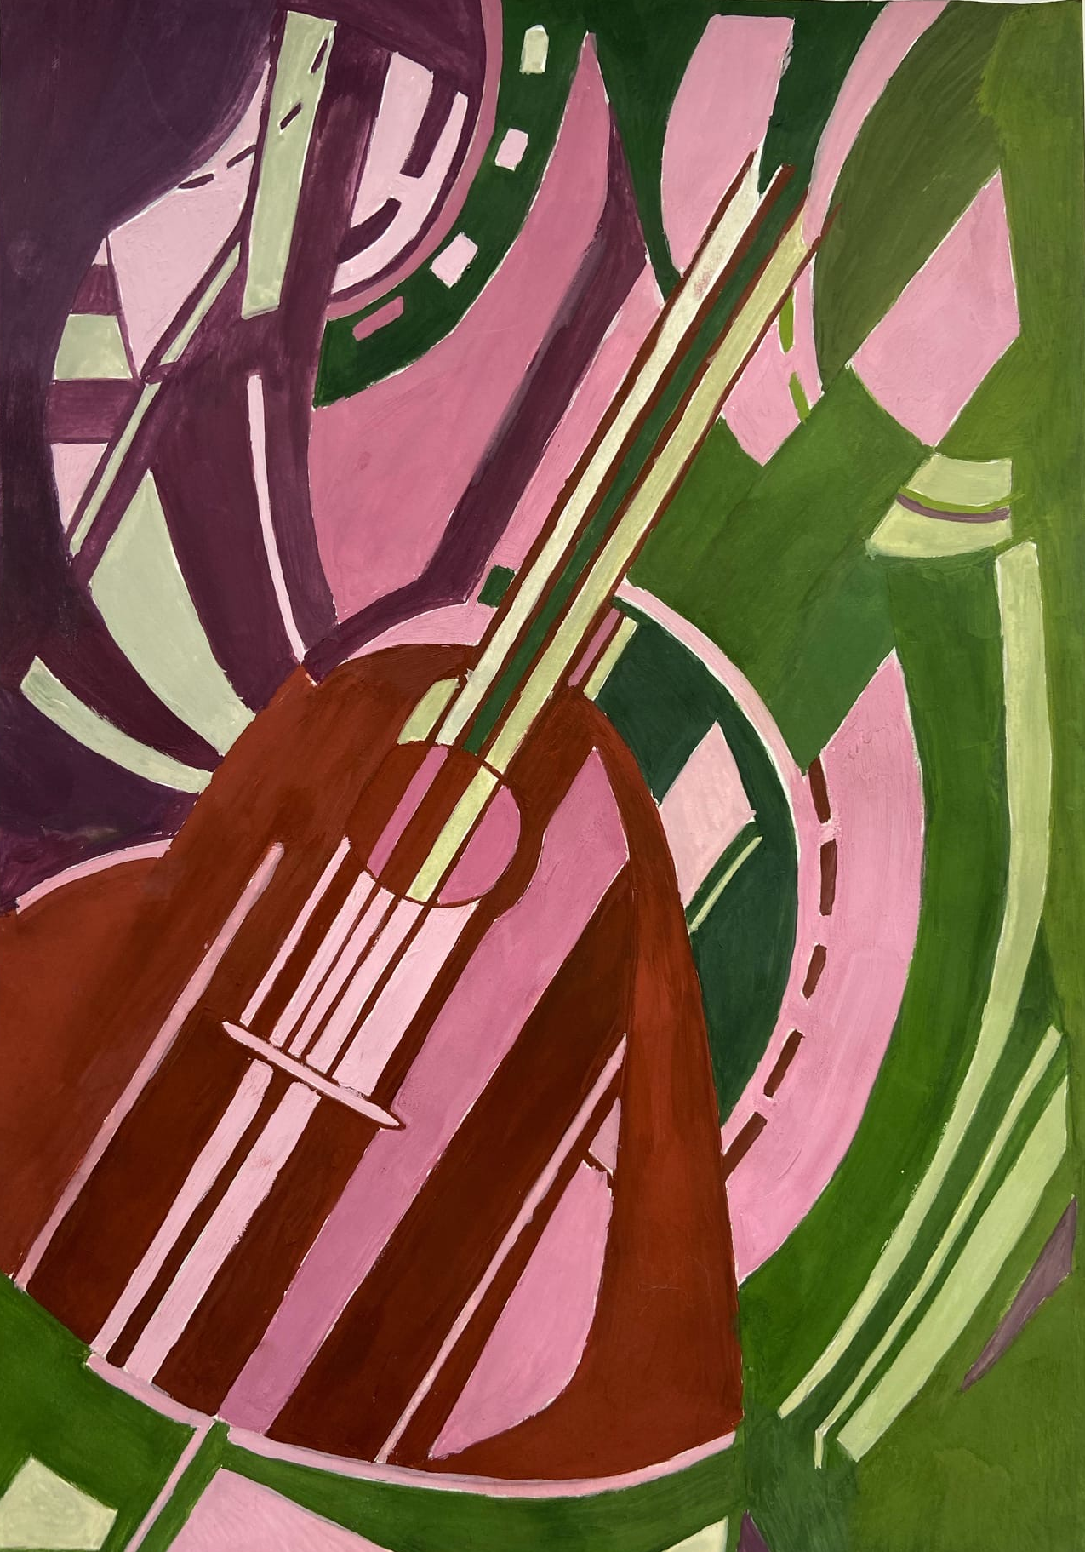
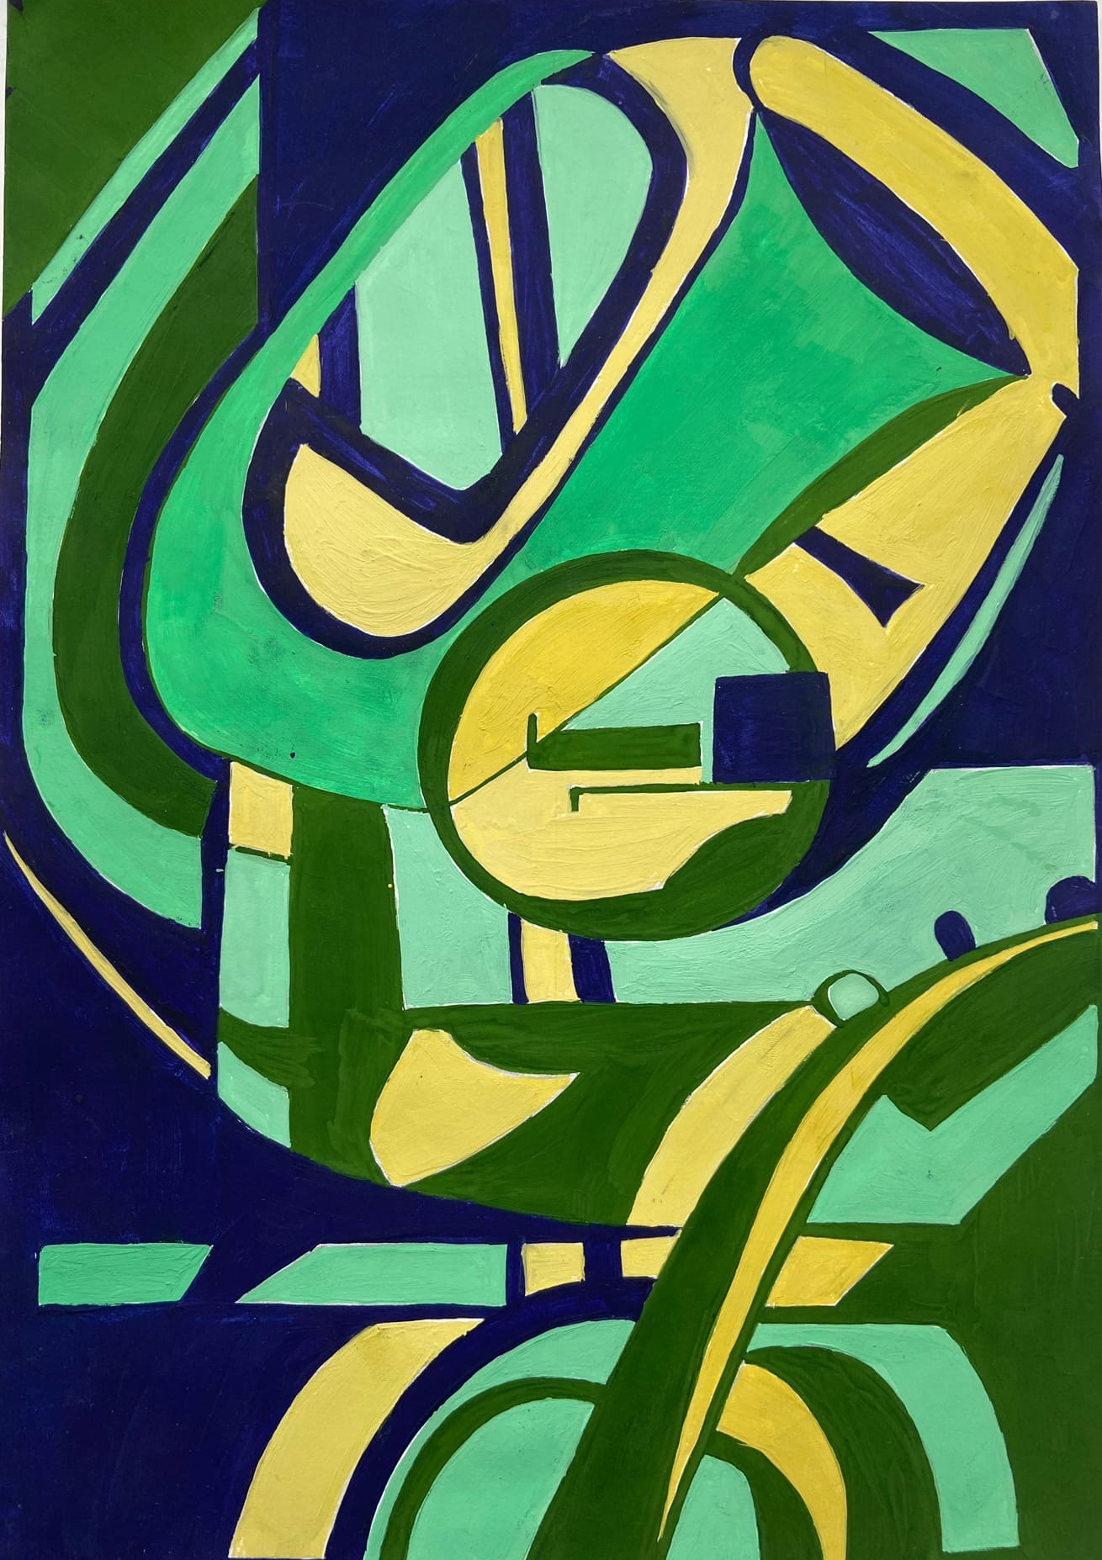
«Аура балалайки»
«Выступление на природе»

Slide 13
«Инструментальный концерт»

Slide 14
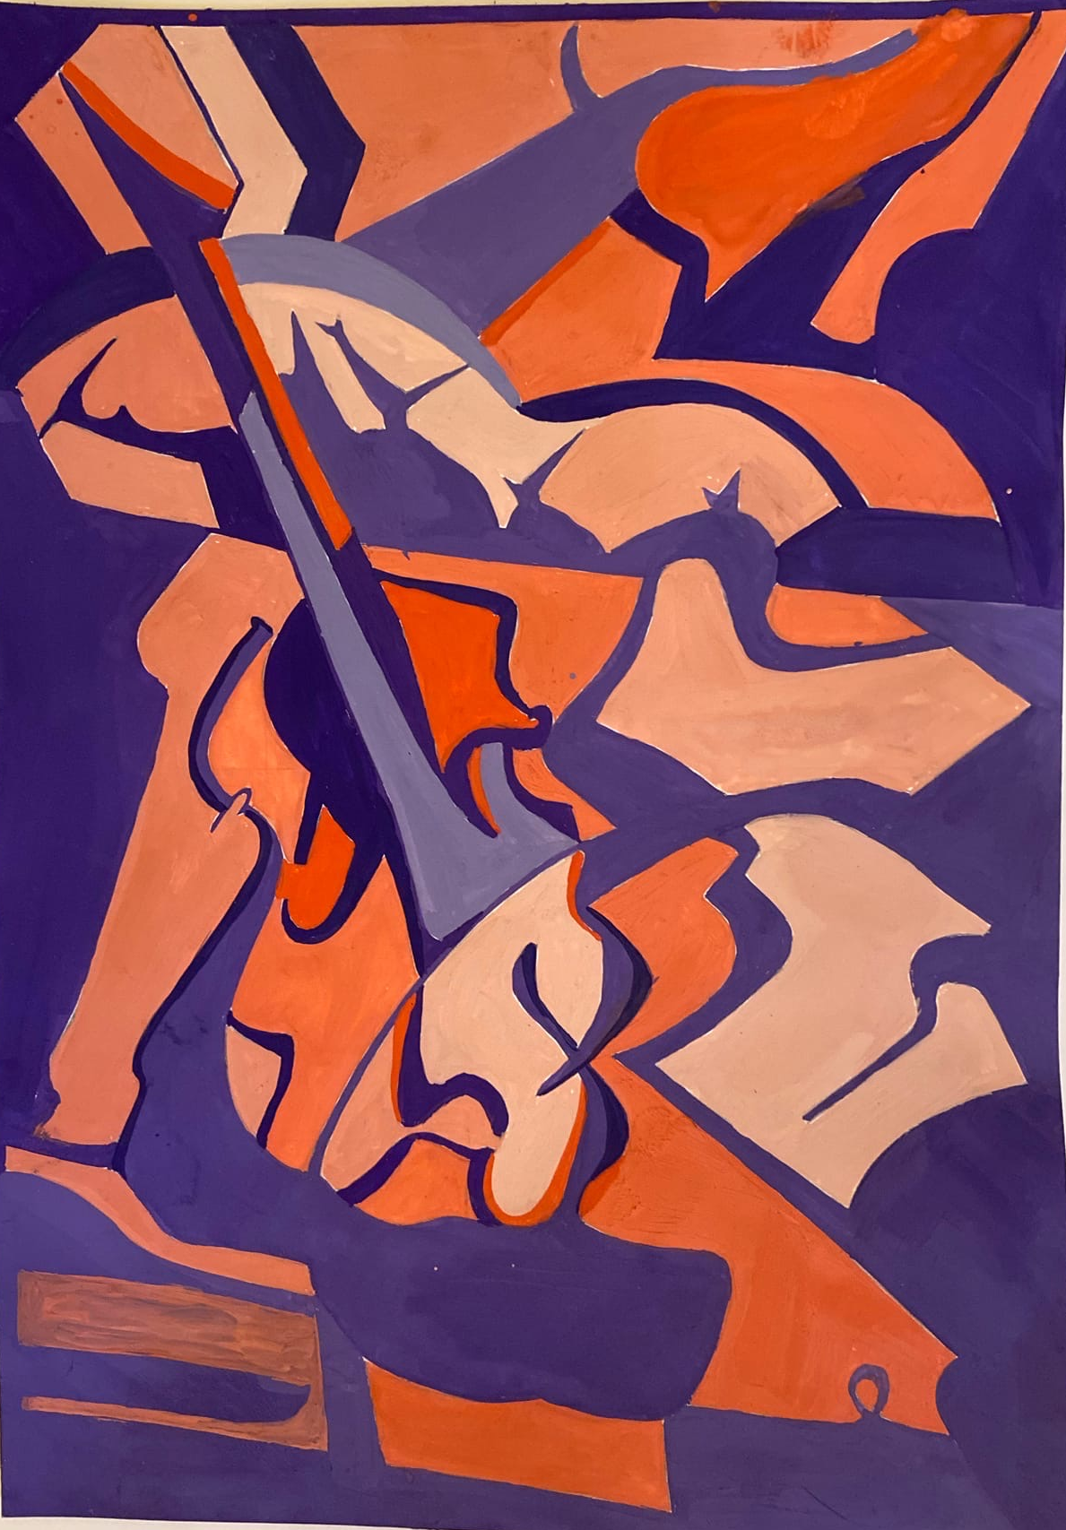
«Разбитые мечты»
«Феерическое выступление»

Slide 15
«Одиночество»

Slide 16
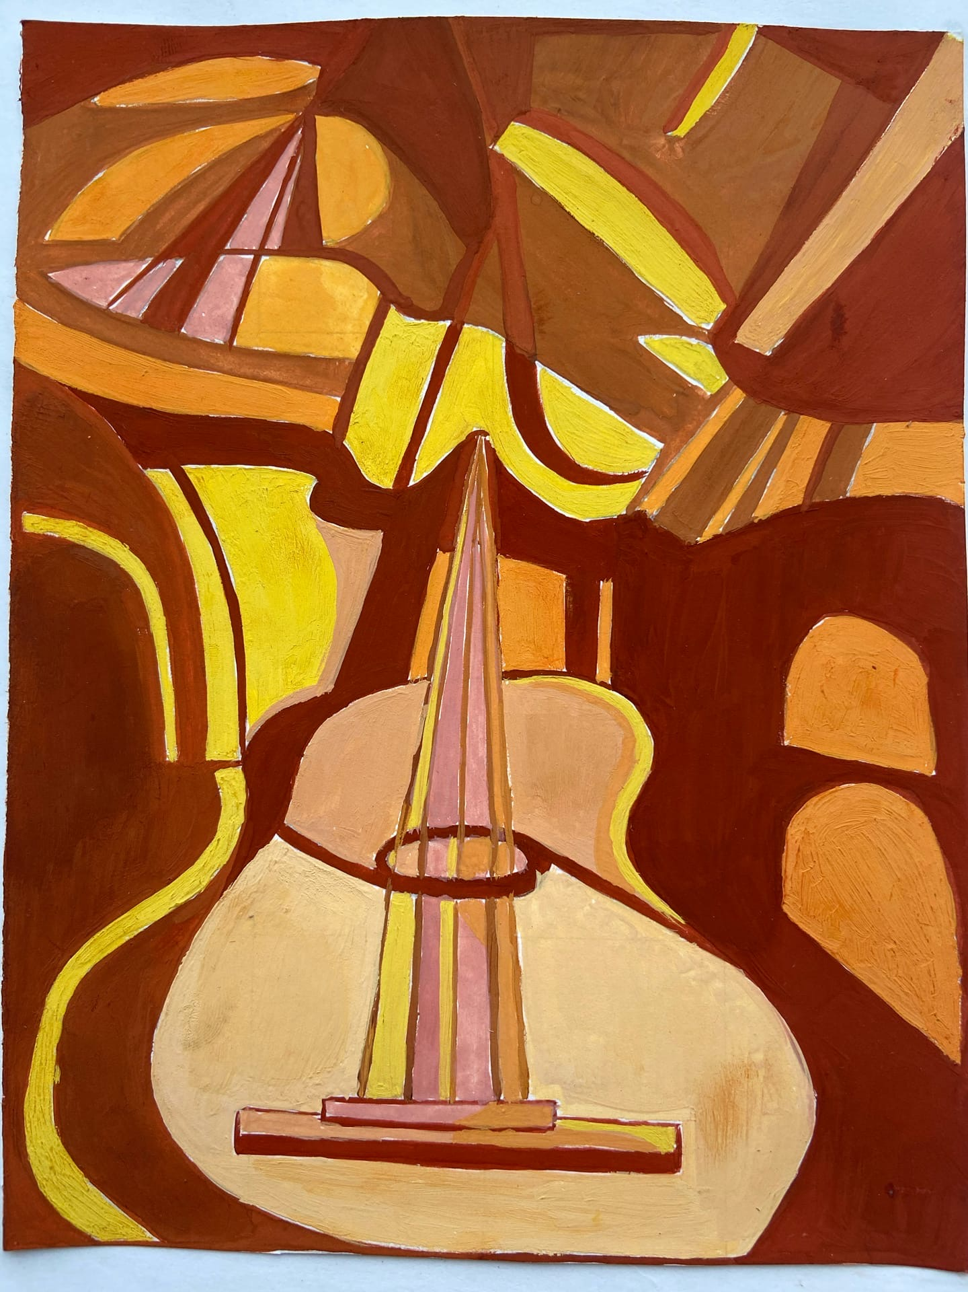
«Осенняя мелодия»

Slide 17
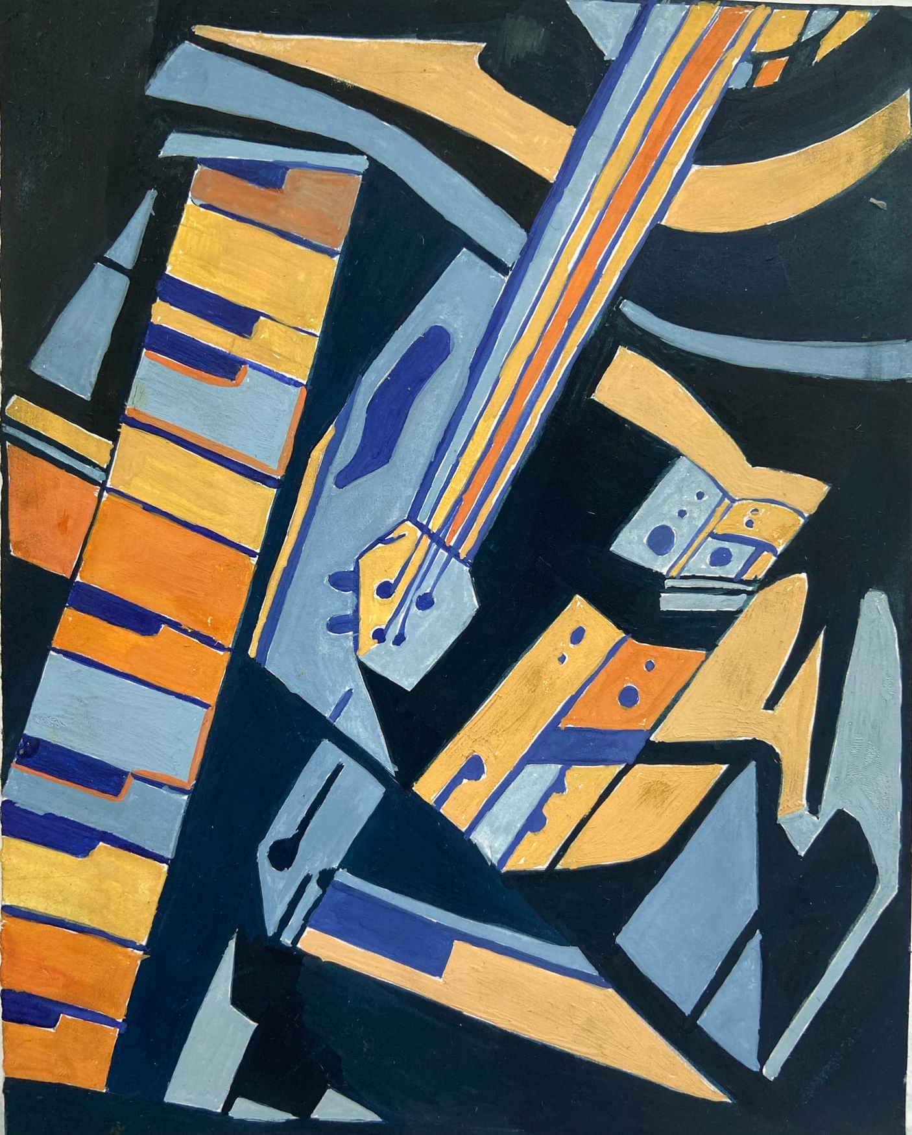
«Подготовка к концерту»
«Музыкальный беспорядок»

Slide 18
Итоговый рисунок
«Натюрморт
из бутылок»

Slide 19
«Крестьянский стол»

Slide 20
Итоговая живопись
«Натюрморт с бутылками»

Slide 21
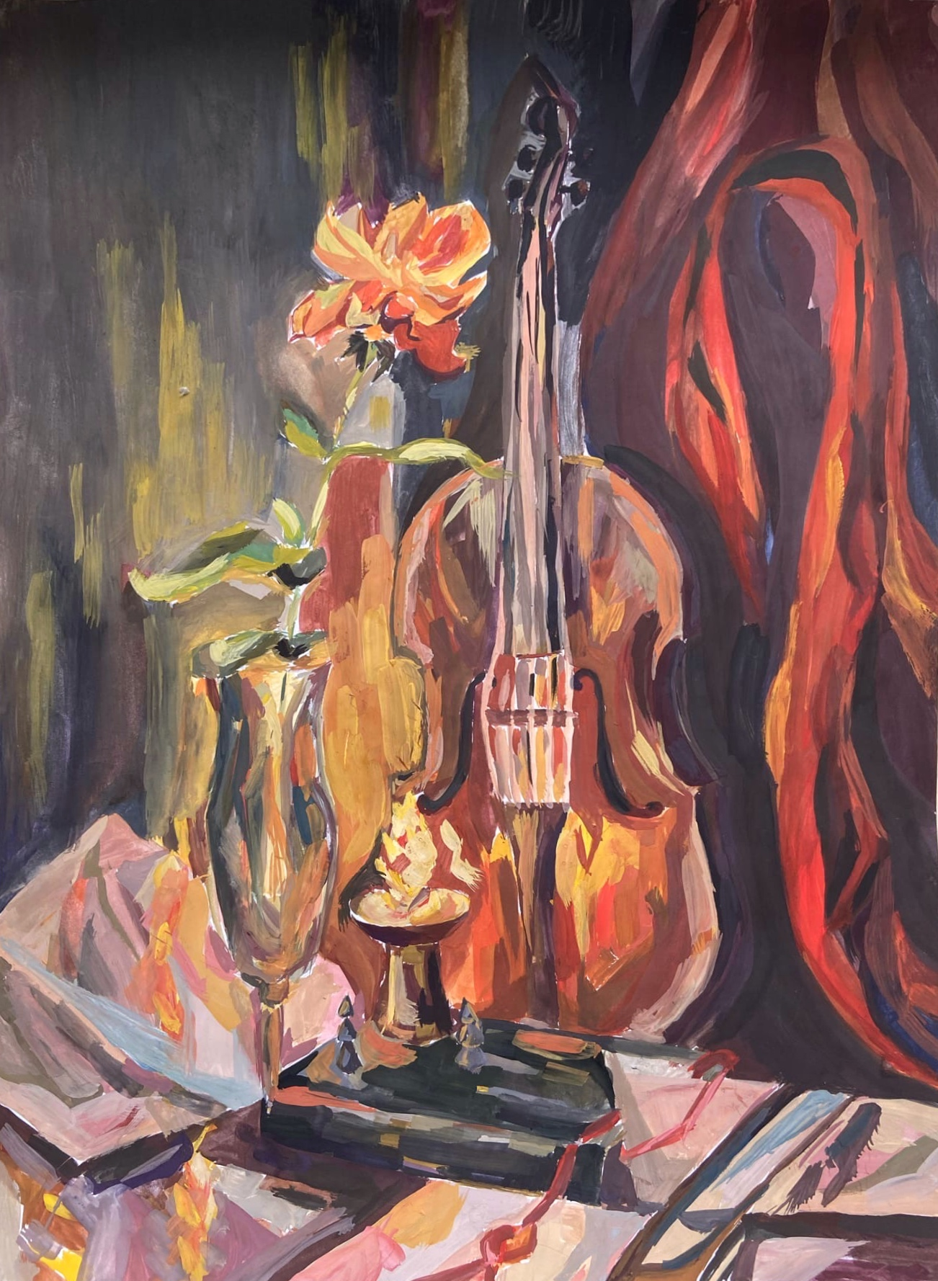
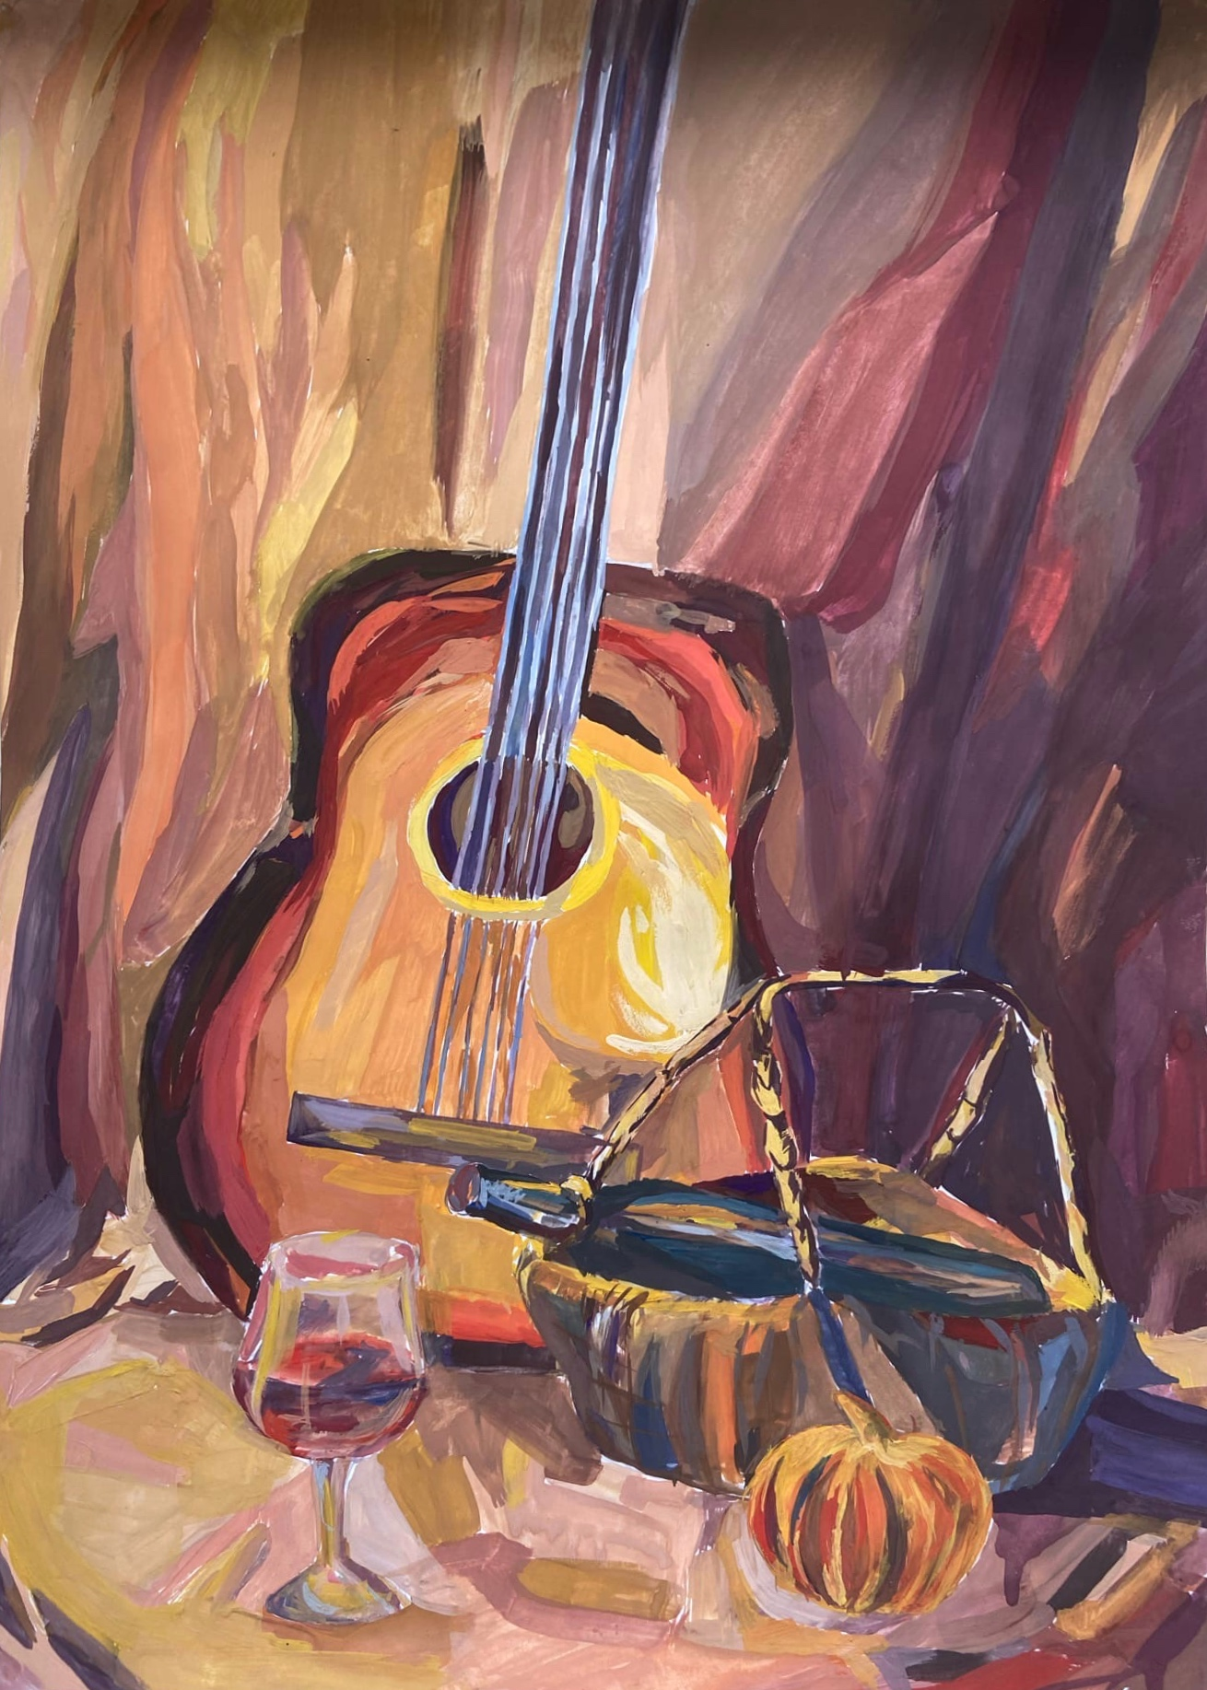
«Романтический вечер»
«Пикник»

Slide 22
«Рукоделие»

Slide 23
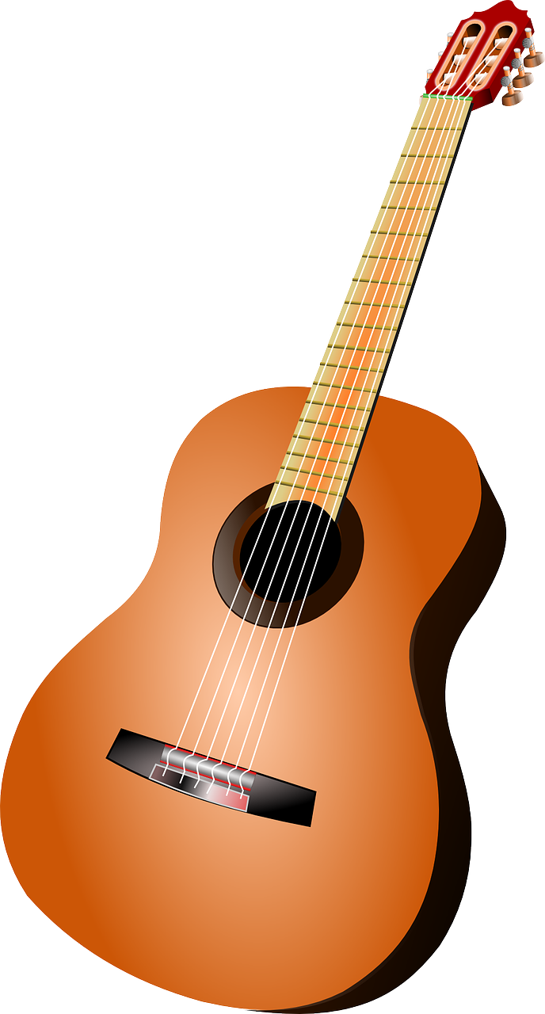
Спасибо за внимание!

